Slide 1
Groupe d'experts hydrogéologues auprès de la CLE
Commission locale de l'eau
Réunion du 9 février 2026

Slide 2
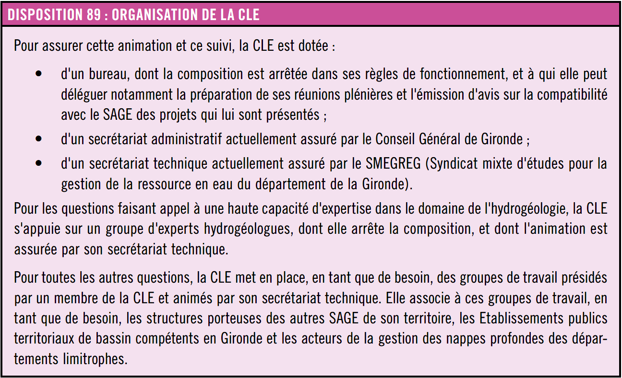
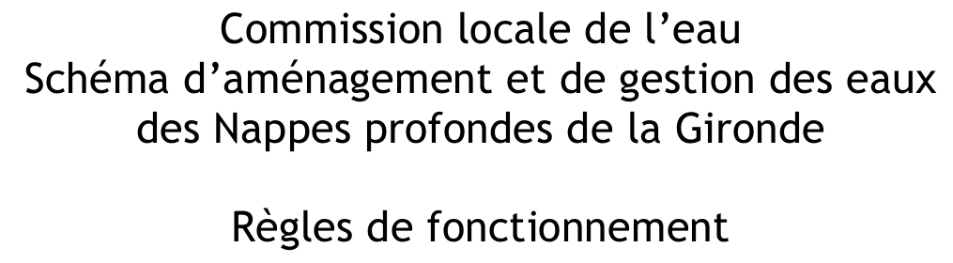
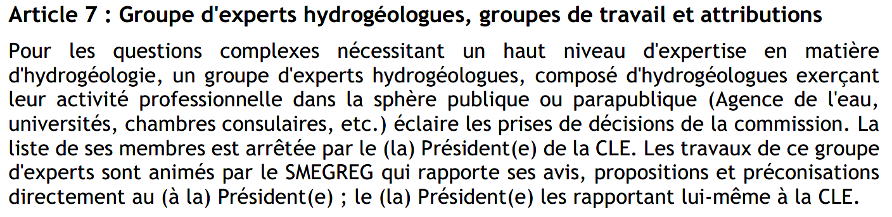
Organisation de la CLE
Groupe d'experts hydrogéologues
…
…

Slide 3
Groupe d'experts hydrogéologues
Composition du groupe d'experts arrêtée le 20 novembre 2023 :
  Thierry ALEZINE (Dr) SEPANSO
  Stéphane BINET (Dr) AEAG
  Pierre CARLEVARIS Institution Adour
  Olivier DOUEZ (Dr) BRGM
  Alain DUPUY (Pr) BRGM
  Mélanie EROSTATE (Dr) SMEGREG
  Bruno de GRISSAC (Dr) SMEGREG
  Frédéric HUNEAU (Pr) U. de Corse
  Jessy JAUNAT (Dr) Régie EAU BM
  Antoine LE MONIER Département
  Alexis LAFFICHER SMEGREG
  Frédéric LAPUYADE COBAN
  François LARROQUE (Dr) ENSEGID
  Morgan LE LOUS (Dr) Régie EAU BM
  Anaïs MEKKIOUI Chambre agri.
  Marc SALTEL (Dr) BRGM
  Pierre MARCHET (Dr) AEAG
Organismes représentés :
AEAG / BRGM / CA33 / COBAN / Département / Régie BM / SEPANSO / SMEGREG / Universités / EPTB Adour

Slide 4
Groupe d'experts hydrogéologues
Proposition d'évolution de la composition :
une liste d’entités représentées avec :
  des entités membres "par principe" (cat 1) mais qui n'ont peut être pas d'hydrogéologue
  des entités membres "par opportunité" (cat 2) car elles ont un hydrogéologue
un référent par entité (exemple : Jérôme BARRIERE)
et le cas échéant pour certaines entités une liste de personne susceptibles de remplacer/accompagner le référent
Organismes représentés :
AEAG / BRGM / CA33 / COBAN / Département / Régie BM / SEPANSO / SMEGREG / Universités / EPTB Adour

Slide 5
Groupe d'experts hydrogéologues
Proposition de composition "liste des entités" :
  Catégorie 1 :
    Etat
    Agence de l'eau
  Catégorie 2 :
    SEPANSO
    Chambre d'agriculture 33
Universités
BRGM
SMEGREG
Département
Régie de l'eau BM

Slide 6
Groupe d'experts hydrogéologues
Proposition de composition :
Entité |  | Référents | Autres hydrogéologues
Etat |  | X | X | X | X
Agence de l'eau Adour Garonne |  | Dr Stéphane BINET | X | X | X
BRGM |  | Référents à désigner | Liste à préciser
SMEGREG |  | Dr Bruno de GRISSAC | Dr Mélanie EROSTATE | Guillaume GRELET | X
Université | U. de Corse | Pr Frédéric HUNEAU | X | X | X
 | U. du Québec | Pr Julien WALTER | X | X | X
 | ENSEGID | Dr François LARROQUE | Dr Alexandre PRYET | X | X
Département de la Gironde |  | Antoine LE MONNIER | X | X | X
Régie eau de Bordeaux Métropole |  | Alexis LAFFICHER | Dr Morgan LE LOUS | Dr Jessy JAUNAT | X
Chambre d'agriculture Gironde |  | Anaïs MEKKIOUI | X | X | X
SEPANSO |  | Dr Thierry ALEZINE | X | X | X

